Slide 1
a.a. 2022-2023
Corso di
Chimica delle Macromolecole I
Prof. Federico ROSEI
Dipartimento di Scienze Chimiche e Farmaceutiche federico.rosei@units.it
C11, Aula 3

Slide 2
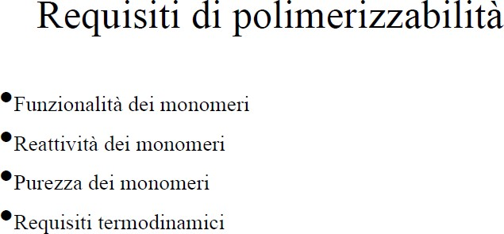
SINTESI DI MACROMOLECOLE

Slide 3
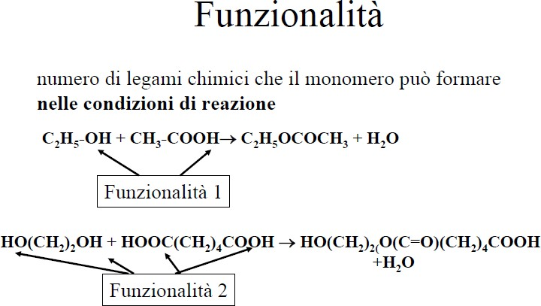
SINTESI DI MACROMOLECOLE

Slide 4
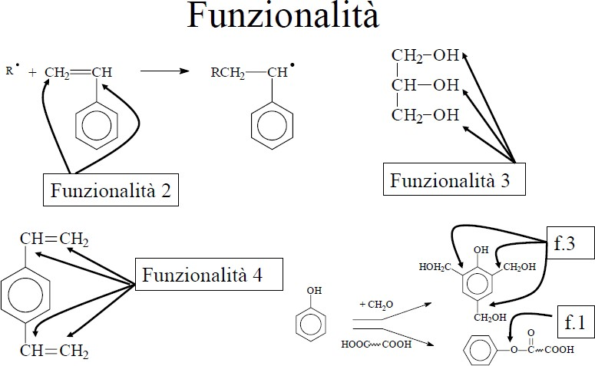
SINTESI DI MACROMOLECOLE

Slide 5
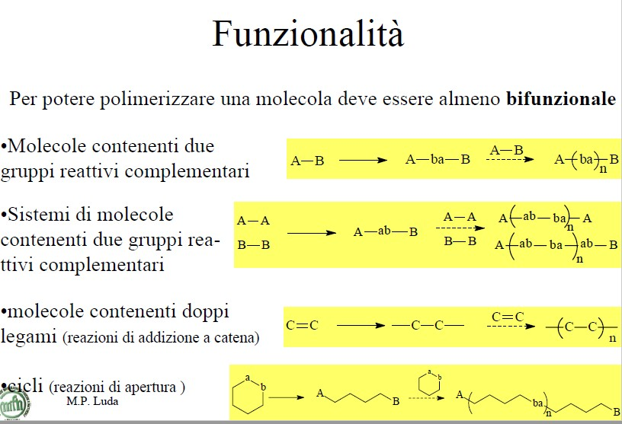
SINTESI DI MACROMOLECOLE
2 A-B
→ A-B-A-B
n A-B
A-(-B-A-)_{n}-B
A-A
B-B
n A-A n B-B
A-A-B-B
A-(-A-B-B-A-) -A
n
C=C → -C-C-
n C=C
-C-(-C-C-)_{n}-C-
·Reazioni di
apertura di anello
A _{B}
A
n
B
A
A
B
_{n} B

Slide 6
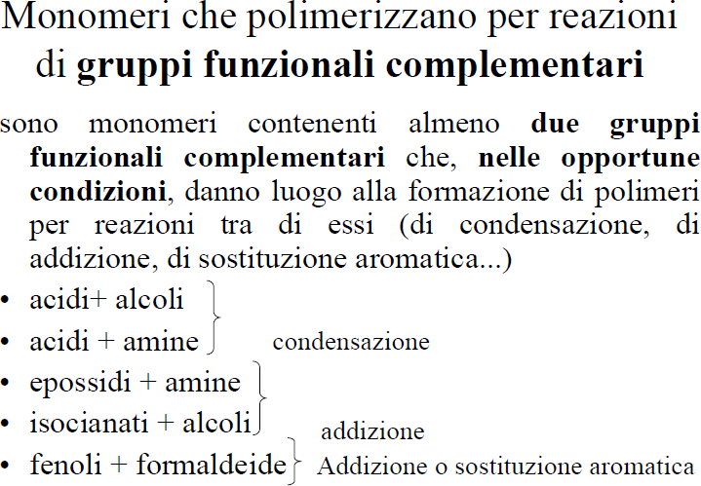
SINTESI DI MACROMOLECOLE

Slide 7

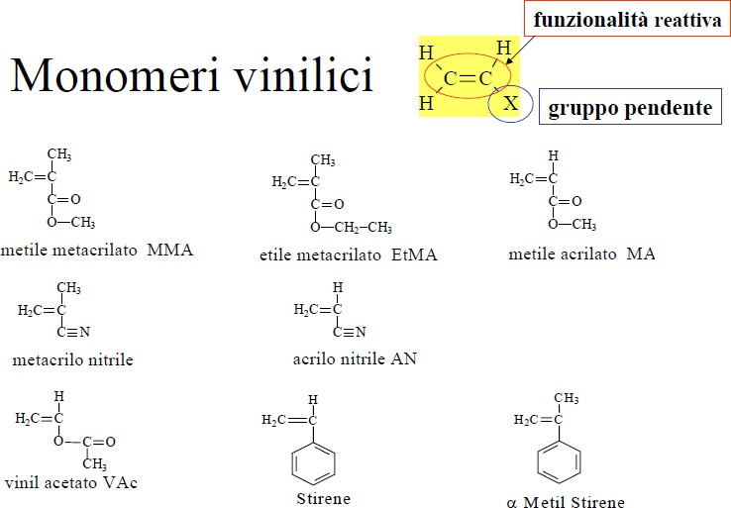
SINTESI DI MACROMOLECOLE

Slide 8
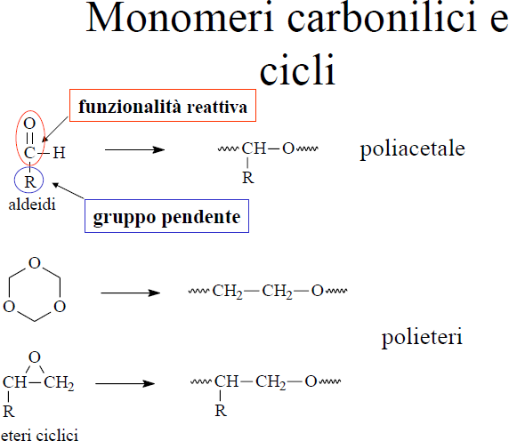
SINTESI DI MACROMOLECOLE

Slide 9
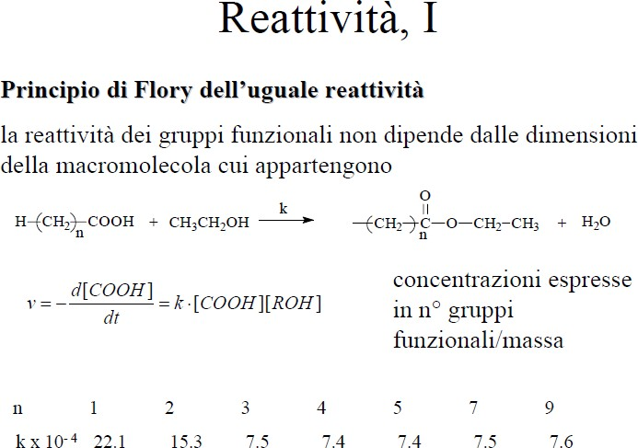
SINTESI DI MACROMOLECOLE

Slide 10
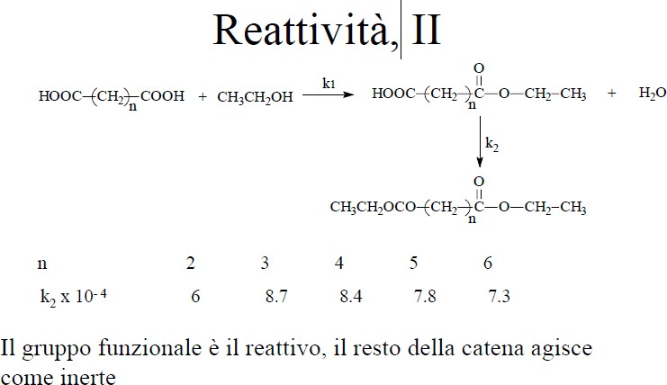
SINTESI DI MACROMOLECOLE

Slide 11
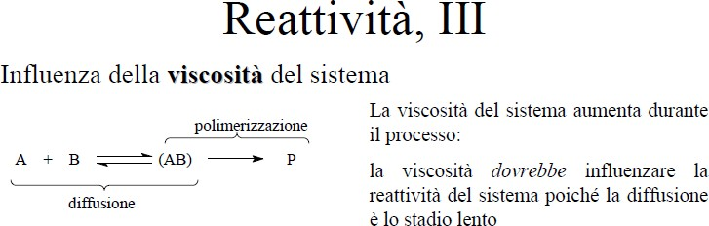
SINTESI DI MACROMOLECOLE

Slide 12
SINTESI DI MACROMOLECOLE

Slide 13
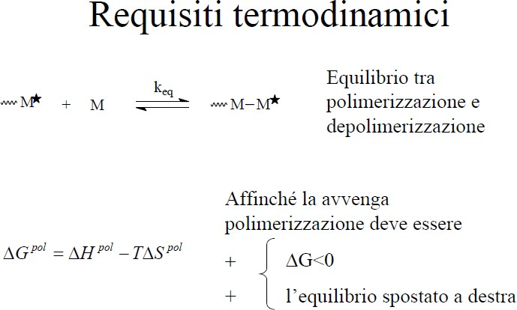

Slide 14
Enthalpy
H = E + PV
Enthalpy is the sum of the internal energy
and pressure times volume.
We cannot measure the enthalpy of a system, but we can look at changes in enthalpy

Slide 15
Entropy
Entropy is the measure of a system’s thermal energy per unit temperature that is unavailable for doing useful work.
Since work is obtained from ordered molecular motion, the amount of entropy is also a measure of the molecular disorder, or randomness, of a system.
Units: joule/K

Slide 16

Gibbs free energy
Gibbs free energy is a thermodynamic potential used to calculate the maximum amount of non-volume expansion work that may be performed by a thermodynamically closed system at constant temperature and pressure. It also provides a necessary condition for processes such as chemical reactions that may occur under these conditions.
The Gibbs free energy change (measured in joules) is the maximum amount of non-volume expansion work that can be extracted from a closed system (one that can exchange heat and work with its surroundings, but not matter) at fixed temperature and pressure. This maximum can be attained only in a completely reversible process.

Slide 17
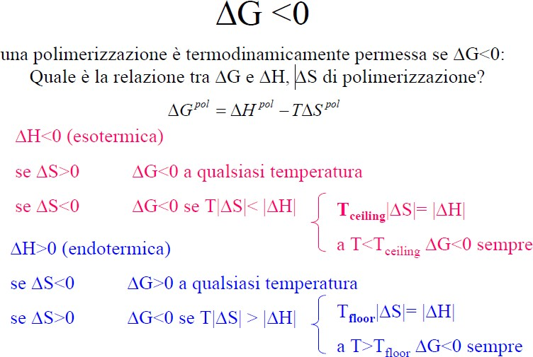
TERMODINAMICA DELLA POLIMERIZZAZIONE

Slide 18
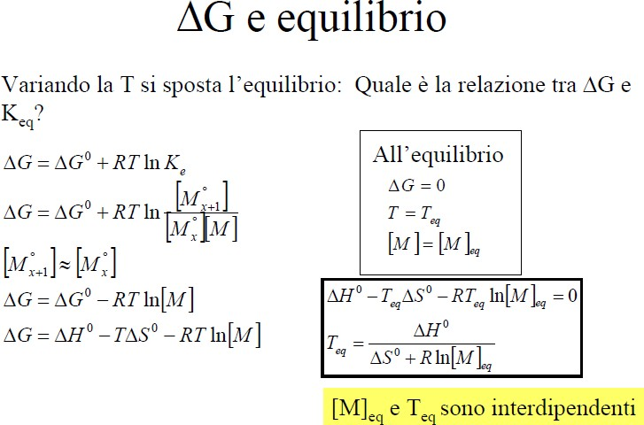

Slide 19
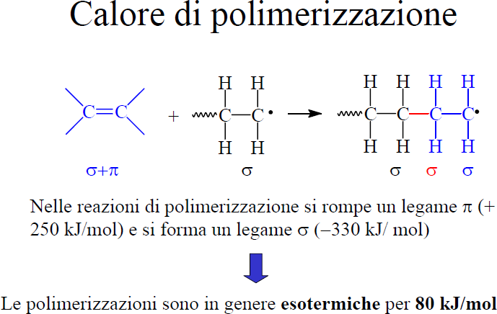

Slide 20
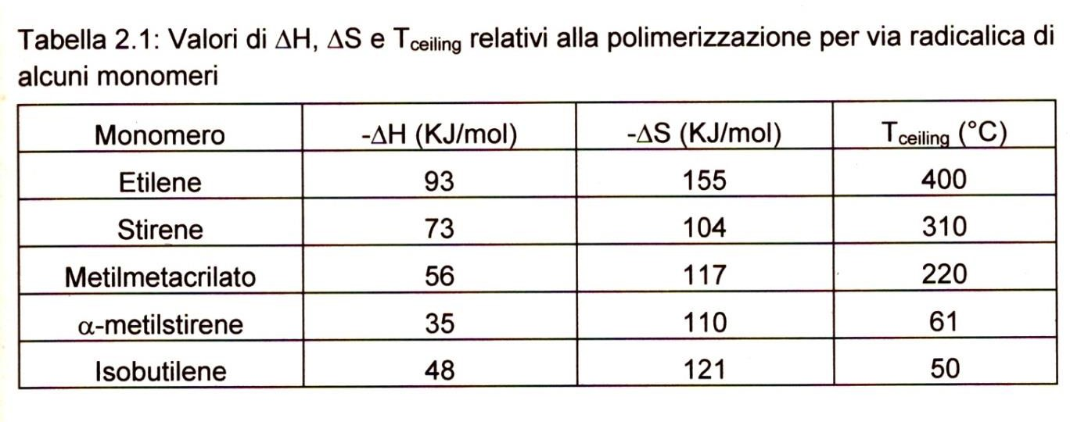
ESEMPIO:
Polimerizzazione di monomeri vinilici
Rottura di un legame π
+250 kJ/mole
Reazione esotermica
ΔH ≈ -80 kJ/mole
Formazione di un legame σ
-330 kJ/mole

Slide 21
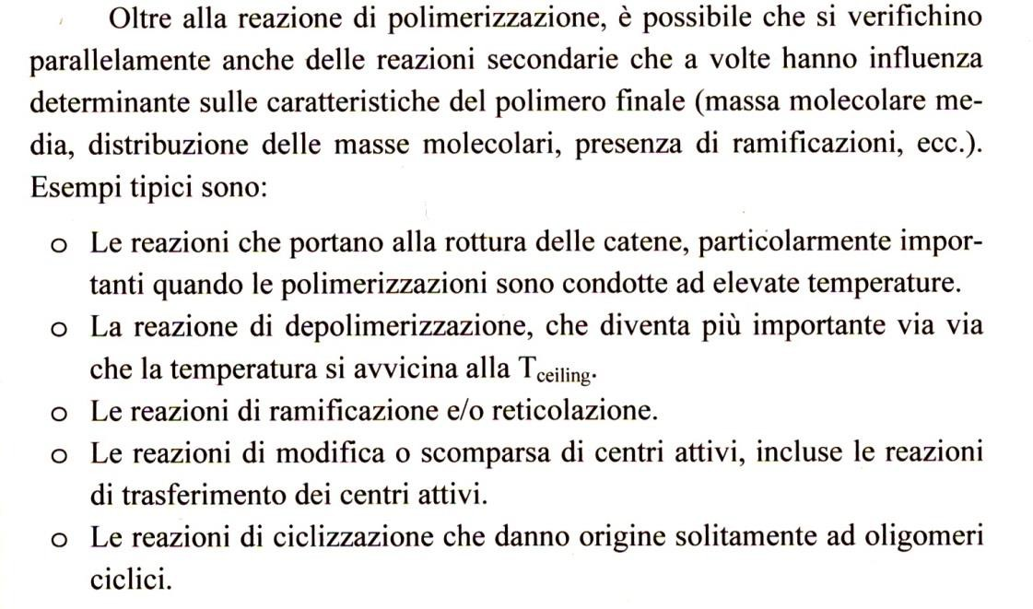
ASPETTI CINETICI DEL PROCESSO DI POLIMERIZZAZIONE
Quasi tutte le polimerizzazioni richiedono un’attivazione dei monomeri L'attivazione di una molecola può avvenire
per via termica (decomposizione termica)
per via chimica
per via fotochimica
,
che può avvenire:

Slide 22
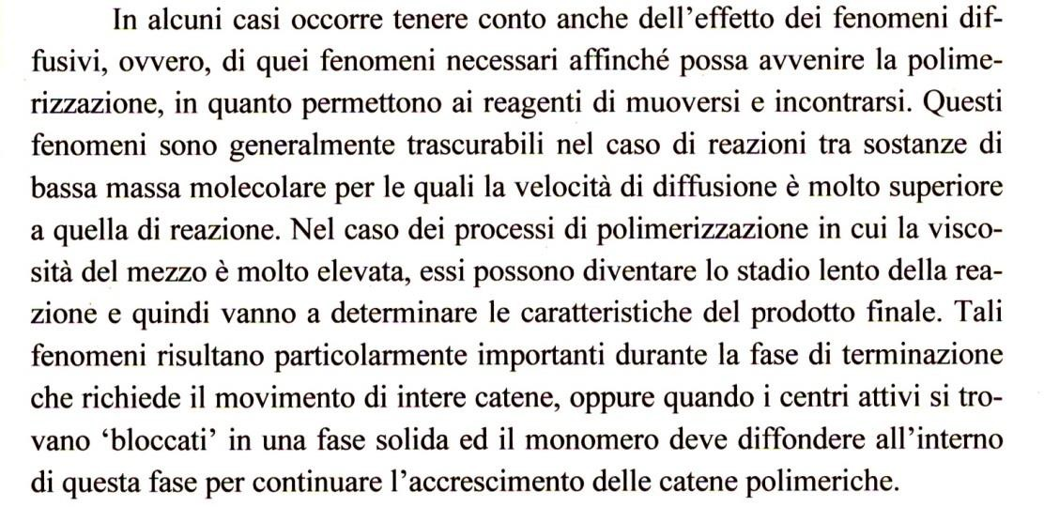
Fenomeni diffusivi

Slide 23
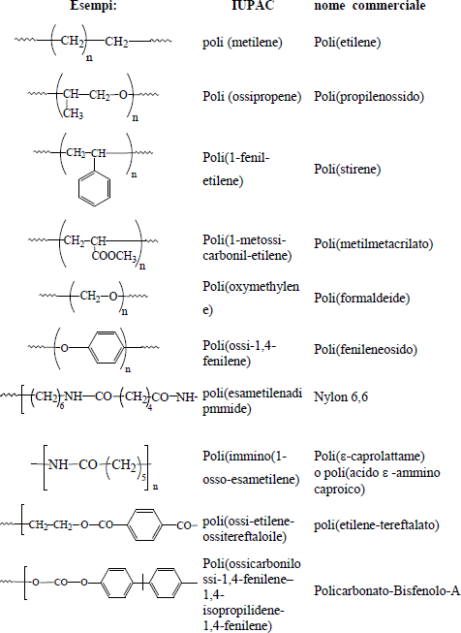
NOMENCLATURA
PE
PPOX
PS
PMMA PE
PPO
PA66
PA6 PET
PC-BPA

Slide 24
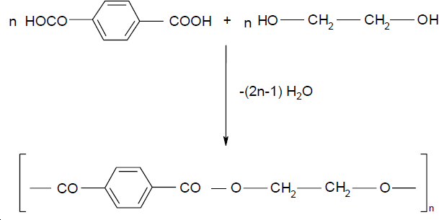
Classificazione dei polimeri (Carothers 1929, chimico statunitense , 1896-1937):
polimeri di policondensazione e polimeri di poliaddizione.
Sono definiti polimeri di policondensazione i prodotti ottenuti con reazioni che implicano l'eliminazione di molecole piccole.
Esempio: Polietilentereftalato, PET

Slide 25
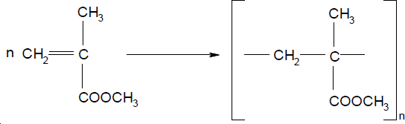
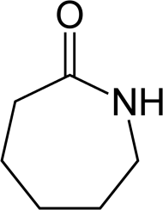

Si definiscono polimeri di poliaddizione quei prodotti che si ottengono per concatenamento di monomeri insaturi o ad anello: dal punto di vista della composizione l'unità monomerica coincide con l'unità di ripetizione.
Es: Polimetilmetacrilato
Si ottiene per polimerizzazione del metacrilato di metile:
La poliammide 6 si può ottenere sia dall'acido ε-amminocapronico che dall' ε- caprolattame, per apertura dell'anello; nel primo caso la reazione comporta
l’eliminazione di acqua, nel secondo caso no.
Il polimero è un policondensato o un prodotto di poliaddizione a seconda del metodo utilizzato per la sintesi.
Acido ε–ammino capronico H₂N-(CH₂)₅-COOH
ε–caprolattame

Slide 26
Considerando l’importanza del peso molecolare medio sulle proprietà fisiche di un polimero (es: punto di fusione, solubilità, viscosità, ecc…) appare ragionevole dare risalto al meccanismo di crescita delle catene:
con meccanismo di polimerizzazione a stadi
con meccanismo di polimerizzazione a catena
Di conseguenza classificheremo i polimeri in:
polimeri da reazioni a stadi
polimeri da reazioni a catena

Slide 27
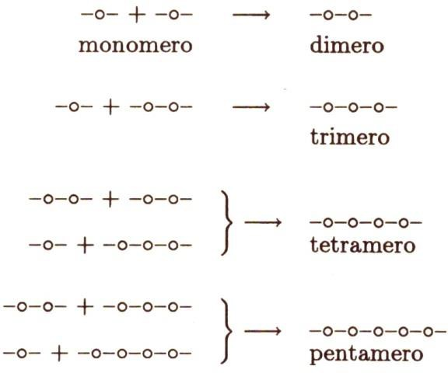
POLIMERIZZAZIONE A STADI
Le polimerizzazioni a stadi procedono attraverso una successione di processi di condensazione che, partendo dal monomero, portano alla formazione di dimeri (2 unità di ripetizione), trimetri (3 unità di ripetizione), tetrametri e così via. Il processo va avanti con una rapida scomparsa del monomero, una forte presenza di
oligomeri ed un massa molecolare che continua a crescere nel tempo. Gli oligomeri formati
possono
legarsi tra di loro a formare catene lunghe.
𝑴_{𝒏} + 𝑴_{𝒑}→𝑴_{𝒏+𝒑}
Per tempi di reazione infinitamente lunghi si può ottenere, almeno in teoria, un’unica macromolecola.
Esempi di policondensazione a stadi:
la poliammide 6 a partire dall’acido ε-amminocapronico (Nylon 6)
la poliammide 6,6 da acido adipico ed esametilendiammina (Nylon 6,6)
il polietilenetereftalato da acido tereftalico e glicol etilenico (PET)

Slide 28
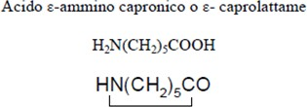
Polietilentereftalato, PET
Il nylon 6 si può ottenere sia dall'acido ε-amminocapronico che dall' ε- caprolattame, per apertura dell'anello; nel primo caso la reazione comporta l’eliminazione di acqua, nel secondo caso no. Il polimero è un policondensato o un prodotto di poliaddizione a seconda della tecnologia utilizzata per la sintesi.

Slide 29
La reazione si arresta quando la viscosità del sistema ha raggiunto valori elevati a causa degli alti pesi molecolari delle molecole formatesi;
Prodotto finale: sistema costituito da un insieme di catene polimeriche di differente lunghezza a causa dei diversi stadi di reazione ancora presenti nel momento finale del processo di polimerizzazione.

Slide 30
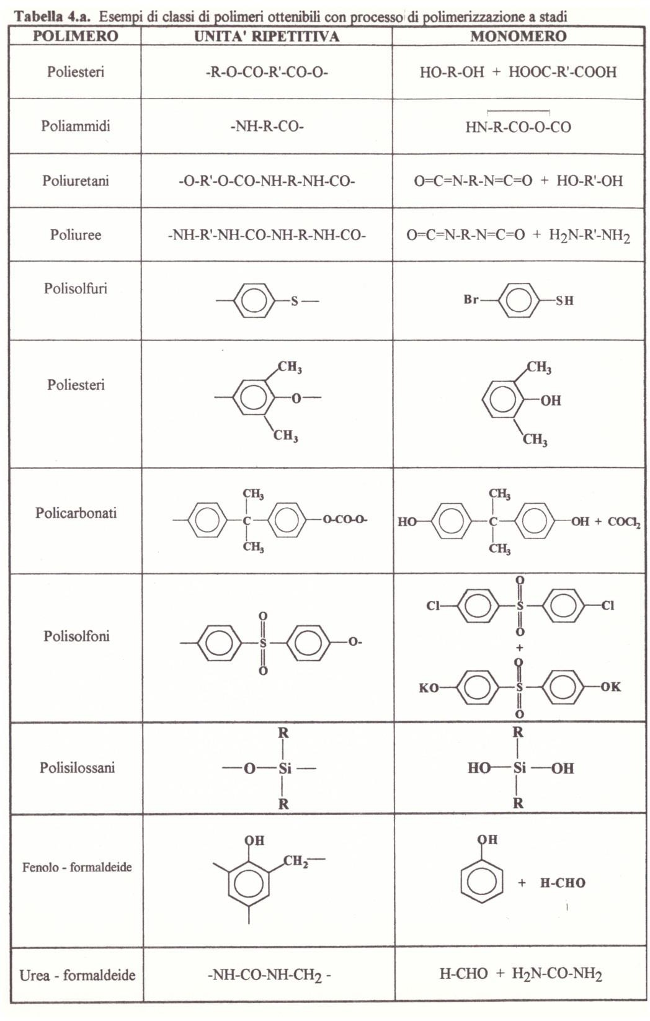

Slide 31
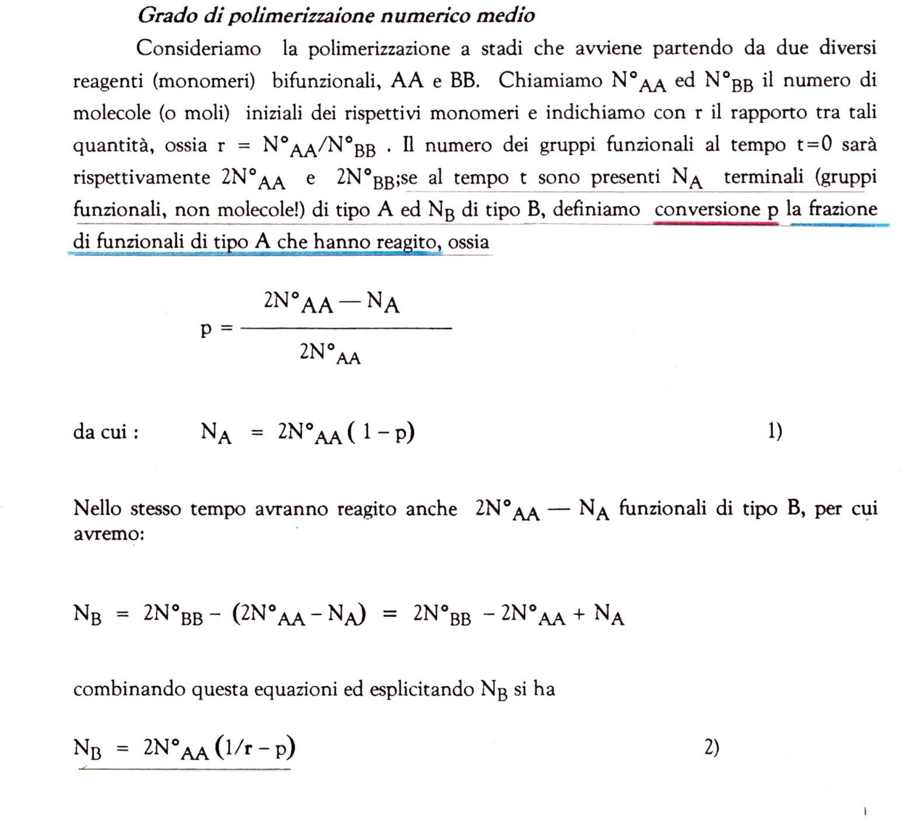

Slide 32
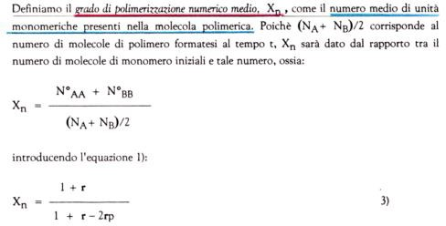

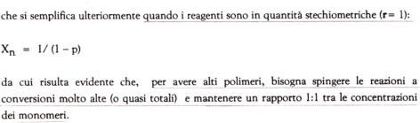

Slide 33
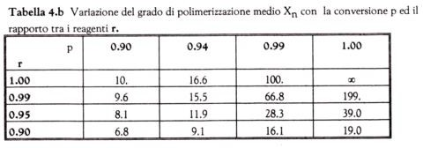
POLIMERIZZAZIONE A STADI

Slide 34
POLIMERIZZAZIONE A STADI
… riassumendo:
I più importanti requisiti che deve avere un monomero per
polimerizzazione a stadi sono:
Deve avere due gruppi funzionali reattivi
Deve essere preparabile in forma molto pura
Deve essere mescolato rigorosamente in rapporto 1:1 con il co- monomero
Deve essere in grado di reagire con rese molto alte minimizzando le
reazioni collaterali

Slide 35
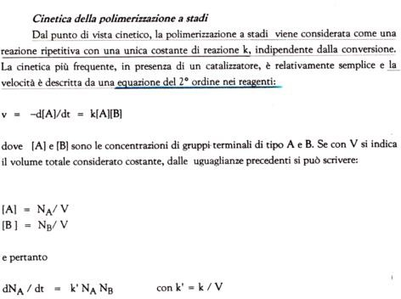



Slide 36
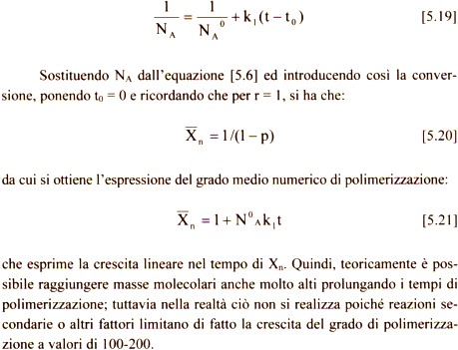

Integrando:
Ricordando che:
e

Slide 37
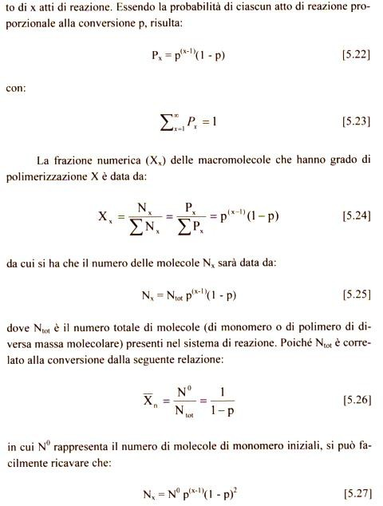
Polimerizzazione a stadi: CURVA DI DISTRIBUZIONE DEI PESI MOLECOLARI
funzione della

Slide 38
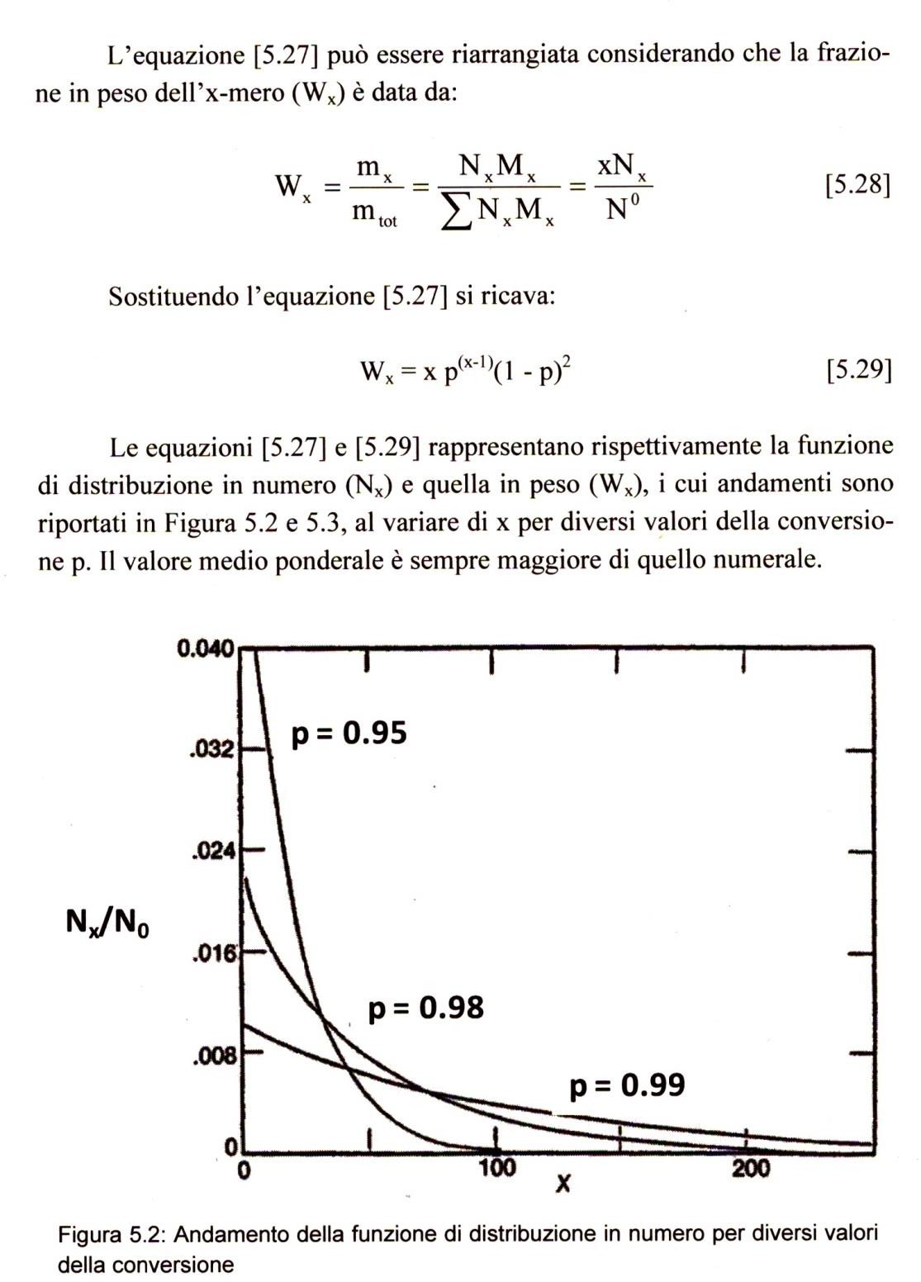


Slide 39
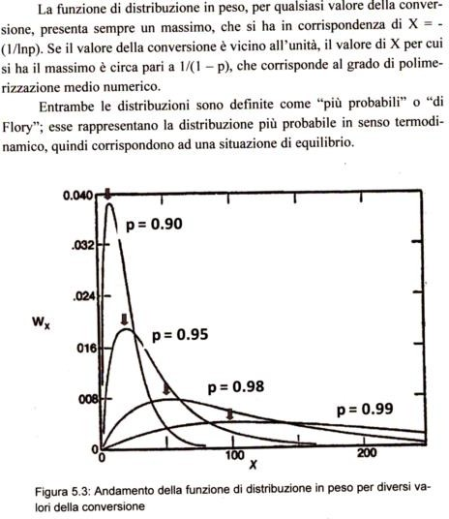

Slide 40
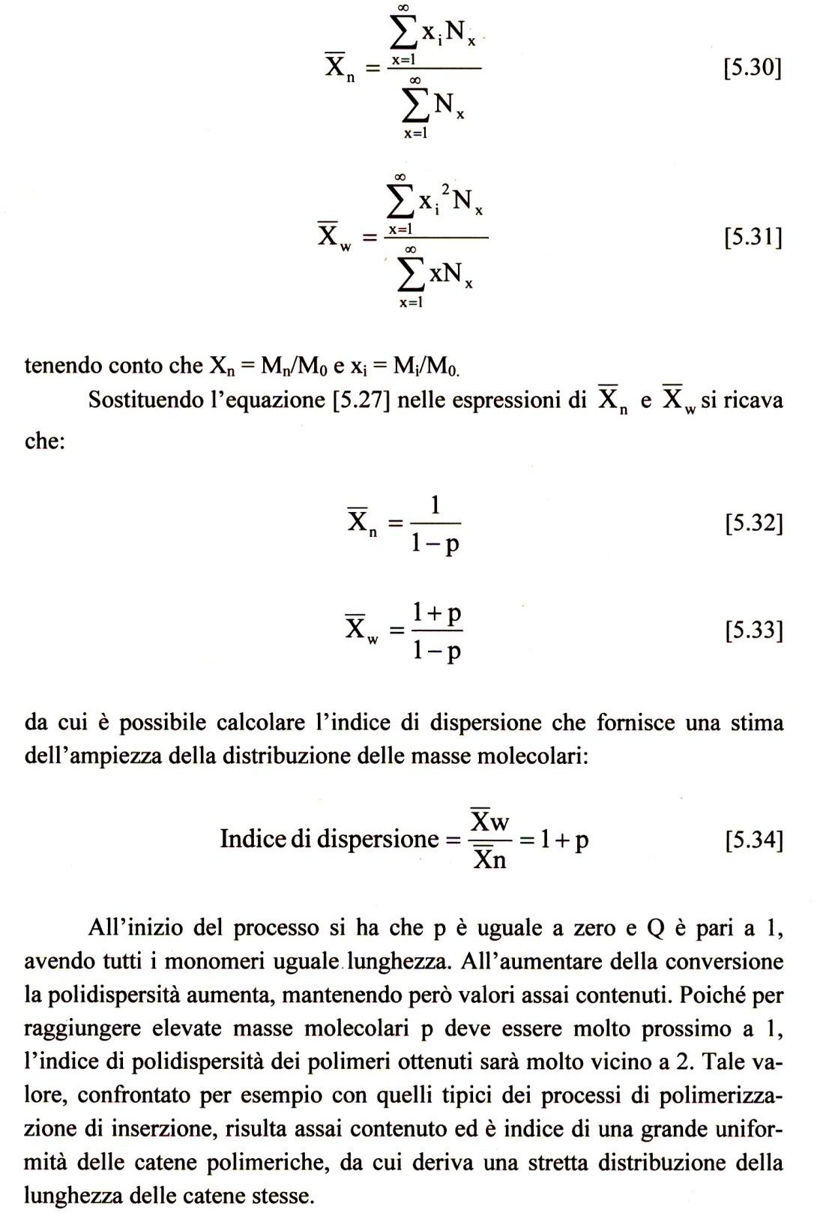

polidispersità P
Q

Slide 41

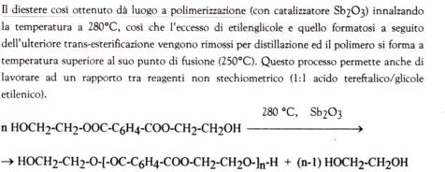
ESEMPI di POLIMERIZZAZIONI A STADI:
PET

Slide 42
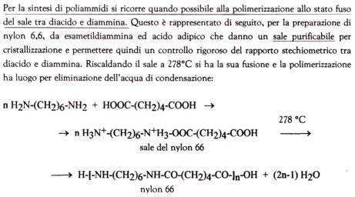
ESEMPI di POLIMERIZZAZIONI A STADI:
NYLON 66
n

Slide 43

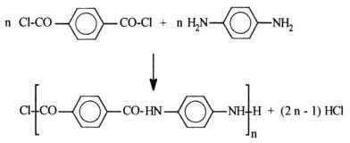
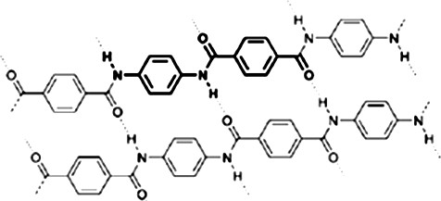
ESEMPI di POLIMERIZZAZIONI A STADI:
KEVLAR (DuPont)
Un esempio di polimeri completamente rigidi liotropici sono il polifenilentereftalammide (PPTA), commercializzato dalla Du Pont con il nome di Kevlar®,

Slide 44
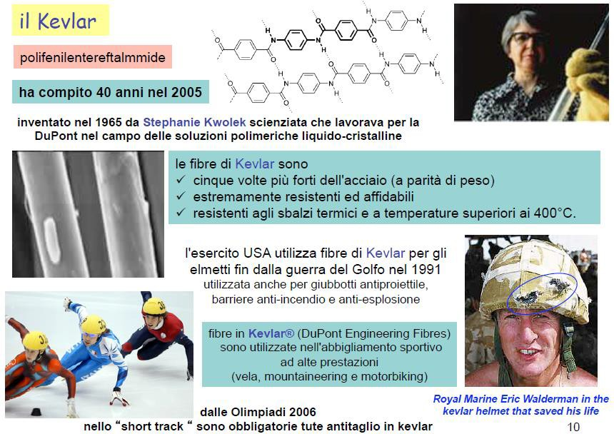
Compie 55 anni nel 2020
Per le sue caratteristiche di resistenza viene utilizzato come fibra di rinforzo per la costruzione di giubbotti antiproiettile, di attrezzature per gli sport estremi e per componenti usati in aeroplani, imbarcazioni e vetture da competizione.

Slide 45
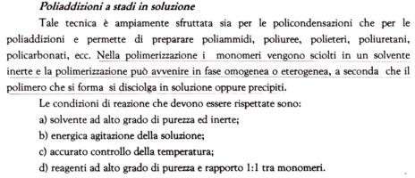
1) Polimerizzazione a stadi in soluzione
Polimerizzazione a stadi in massa (lezioni future)
Polimerizzazione a stadi interfacciale (polifasici)

Slide 46
POLIMERIZZAZIONE A CATENA
La polimerizzazione a catena comporta l’attivazione di un’unità monomerica, seguita in tempi brevissimi dall’addizione di altri monomeri.
La propagazione si arresta con la disattivazione della catena in crescita, ottenendo una macromolecola incapace di reagire con ulteriori monomeri.
La sintesi di una catena di alta massa molecolare avviene in tempi molto brevi, la scomparsa del monomero, invece, richiede tempi più lunghi, in quanto nell’ambiente di reazione è sempre presente una certa quantità di monomero che non ha reagito.
𝑴∗ + 𝑴 → 𝑴∗
𝒏 𝒏+𝟏
In questo tipo di reazioni si ottengono fin dall’inizio alti pesi molecolari, ma all’aumentare della quantità di monomero che ha reagito (grado di conversione) non aumenta il grado di polimerizzazione (numero di unità di ripetizione presenti nella catena macromolecolare). Invece aumenta il numero di catene che si formano.
Il tempo di durata della reazione, quindi, influisce sulla resa in polimero ma non sulla massa molecolare.

Slide 47
iniziazione, propagazione e terminazione.
Nel processo di polimerizzazione a catena si distinguono tre fasi:
Fase di iniziazione (formazione del centro attivo): una molecola di monomero M (termica, chimica, fotochimica) viene attivato con una molecola iniziatrice che forma p.es. radicali trasferendoli poi al primo monomero:
I → 2R*
R* + M → RM*
Fase di propagazione: in questa fase si hanno addizioni successive di monomero ai
radicali di catena:
RM* + nM → RM-(M)_{n-1}-M*

Slide 48
Fase di terminazione: il processo di crescita si arresta con la
disattivazione della catena.
Può avvenire con 3 meccanismi diversi:
Terminazione per accoppiamento: addizione bimolecolare tra radicali in accrescimento
k
∗ ∗
t
𝑴_{𝒙} + 𝑴_{𝒚}
^{→ 𝑴}𝒙+𝒚
Terminazione per disproporzione con estrazione di idrogeno: comporta l’interazione tra due radicali di catena con trasferimento di un elettrone e formazione di una catena disattivata ed una recante un doppio legame terminale.
∗ ∗
k_{t}
𝑴_{𝒙} + 𝑴_{𝒚} → 𝑴_{𝒙} + 𝑴_{𝒚}(−𝑯)
Terminazione per trasferimento:
∗
^{k}tr
∗
𝑴_{𝒙} + 𝑺𝑯 → 𝑴_{𝒙}𝐇 + 𝑺

Slide 49
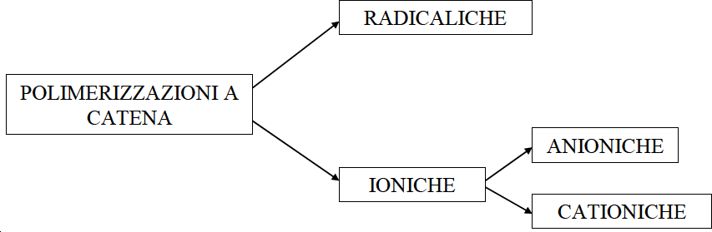
Il centro di attivazione permane su una singola molecola polimerica durante tutto il corso della sua crescita e può essere un radicale, un carbocatione o un carbanione.
Le polimerizzazioni a catena si possono classificare come “polimerizzazioni radicaliche” e “polimerizzazioni ioniche” (anioniche e cationiche).

Slide 50
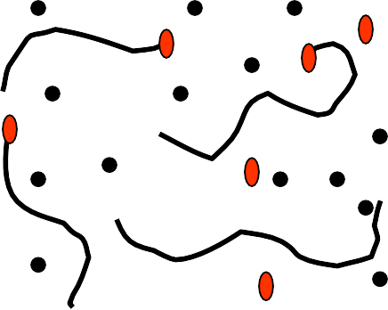
Classificazione in base a
MECCANISMO
Meccanismo a stadi
Meccanismo a catena
monomero
Specie attiva
Catena polimerica
50

Slide 51

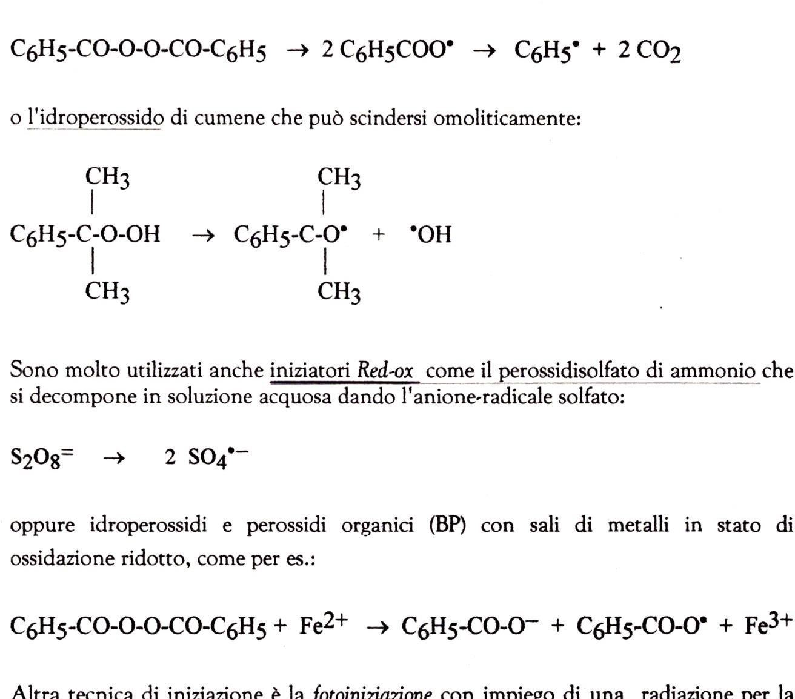
Fase di iniziazione
L'iniziatore è una molecola in grado di decomporsi per scissione omolitica di un legame, con relativa formazione del radicale, secondo una reazione del tipo:
-
Perossidi e idroperossidi

Slide 52
L'attivazione di una molecola può avvenire
per via termica (decomposizione termica)
per via chimica
per via fotochimica
La fotoionizzazione viene usata quando si vuole eseguire la polimerizzazione a basse temperature, dove è difficile formare l’iniziatore per decomposizione. Tale processo è indipendente dalla temperatura
CH₂ CH
hν
CH₂ C
+ H
o CH₂ CH
+
monomero
OH
HC C O
hν
HC OH
+
C O
Iniziatore fotochimico
v_{d} = 2 φ f I_{abs} = 2 f φ I₀ ε [C]⋅ l
Φ = resa quantica
I₀ = Intensità luce incidente
ε = coefficiente di estinzione
E_{a} ≈ 0
52

Slide 53
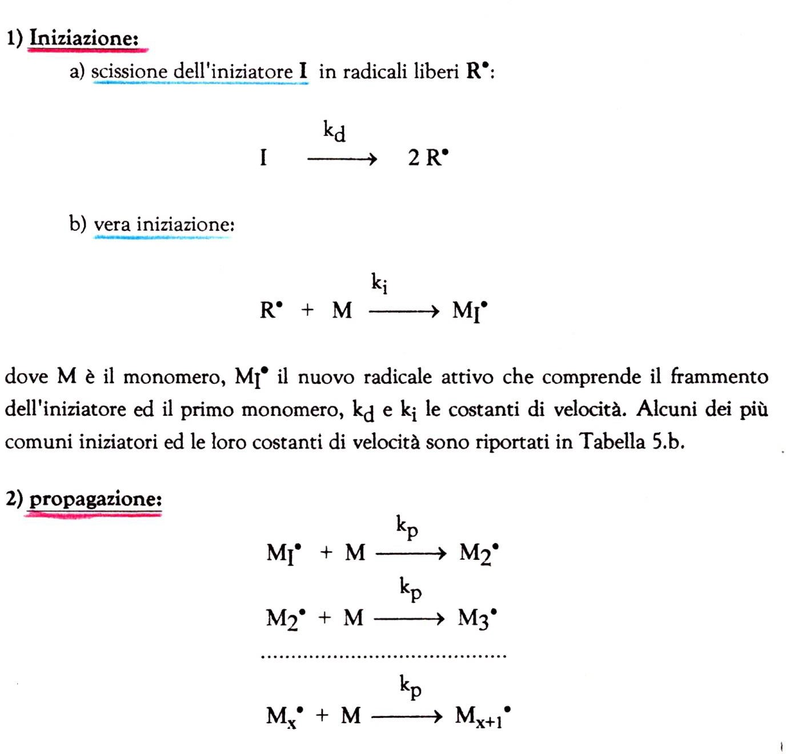
Meccanismi cinetici
k_{d}=10⁻³ – 10⁻⁷ L mol⁻¹ s⁻¹
k_{i}=10³ – 10¹⁰ L mol⁻¹ s⁻¹

Slide 54
k_{d}
𝐼 → 2𝑅•
𝑣_{𝑑} = 2𝑓𝑘_{𝑑} 𝐼
d[I ] d[I ]
^{I} d[I ]
t
v_{d} = − _{dt} = k_{d} [I ] − _{[I ]} = k_{d} dt −
∫
I₀
∫
[I ]
= k dt
d
•
•
0
𝑣 = ^{𝑑 𝑀𝑖} =𝑘
𝑅 𝑀
[I ]
[^{I} ] _{= e}−k_{d} t
𝑖
𝑑𝑡
𝑖
− ln
= k t
[I ]
d
[I ]
0
0
k_{d} (sec⁻¹) |  |  | E_{d}* (kJmol⁻¹⁾ | T(°C)
AIBN | benzene | 3.17 e-5 | 123.4 | 70
(2,2’-azo-bis-isobutirronitrile)
 | CCl₄ | 2.15 e-7 | 128.4 | 40
 | toluene | 1.60 e-3 | 121.3 | 100
t-But perossido | benzene | 8.80 e-7 | 146.9 | 100
BOPin | benzene | 1.48 e-5 | 123.8 | 70
 | cumene | 1.45 e-6 | 120.5 | 60
t-But idroperossido | benzene | 2.00 e-5 | 170.7 | 169
in
in
54

Slide 55

Iniziatori
O O
C O O C
O
C O
2
2
+ 2 CO₂
f ≤ 1
O
C O
f ≤ 1
CH₃
CH₃
CH₃
2 H₃C C C
N
H₃C C N N C CH₃ C C
N N
Il fattore di efficienza f deve essere minore / uguale a 1 affinche possa cominciare l’iniziazione
+ N₂
CH₃ CH3 H₃C C C CH₃ N C C N
R O OH RO + OH
55

Slide 56
Iniziatori
Fe²⁺ + H₂O₂
Reattivo di Fenton
2 radicali prodotti contemporaneamente
Fe³⁺
+ OH⁻ + OH
_{S O} 2-
2 SO ⁻
2 8
perossidisolfato
4
2-
2-
SO ²⁻
+ SO ⁻ + S O ⁻
S₂O₈ +
S₂O₅
4
4
2
5
Metabisolfito di potassio
2-
S₂O₈ + HSO₃
-
f basso
-
SO₄²⁻
+ SO₄ + HSO₃
1/2 S O ²⁻ + Fe²⁺
+
+ Fe³⁺
+ Fe²⁺
SO ²⁻
2 8
_{Fe}3+
4 ⋅
MECCANISMO DI CATALISI
HSO ⁻
HSO₃
3
_{Fe}2+
1 solo radicale
1/2 S₂O₈
2-
-
SO₄
2-
+ HSO₃
+ HSO₃
Solubili in acqua
56

Slide 57

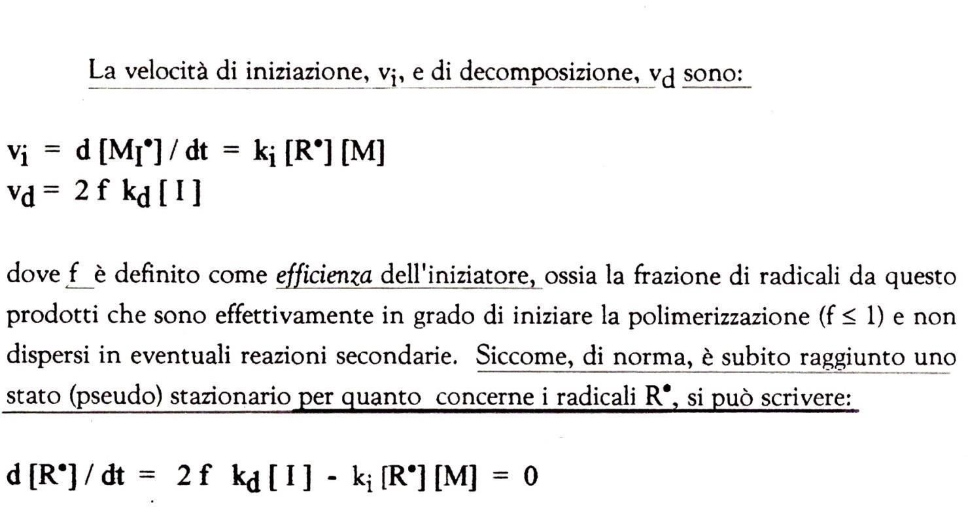

Approssimazione dello Stato Quasi Stazionario (QSSA)
[R•]=2 f k_{d} [I] / k_{i}[M]

Slide 58
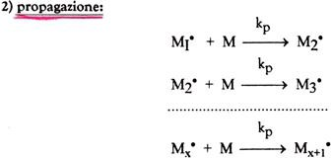
k_{p}=10¹ – 10⁴ L mol⁻¹ s⁻¹
Per il principio di eguale reattività:
v_{p}= k_{p} [M•][M]
con [M•]= ^{𝒏} [𝑴•_{𝒊}] è la concentrazione globale dei radicali in crescita
𝒊=𝟏

Slide 59
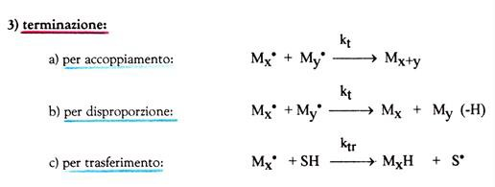
K_{tc}=10⁷ – 10⁹ L mol⁻¹ s⁻¹
K_{td}=10⁷ – 10⁹ L mol⁻¹ s⁻¹ K_{tr}=10⁻³ – 10⁻⁵ L mol⁻¹ s⁻¹

Slide 60

Velocità della reazione di polimerizzazione radicalica
𝑑 𝑅∗
_{𝑅}∗
= 2𝑓𝑘_{𝑑} 𝐼 − 𝑘_{𝑖} 𝑀 = 0
Approssimazione quasi-stazionaria
𝑑𝑡
_{𝑅}∗ _{𝑅}∗
2𝑓𝑘_{𝑑} 𝐼
𝑀 =
2𝑓𝑘 𝐼 = 𝑘
𝑀
𝑑
𝑖
𝑘_{𝑖}
𝑣_{𝑖} = 𝑘_{𝑖} 𝑅∗ 𝑀
𝑣 = −^{𝑑 𝑀∗} =2𝑘
_{𝑀}∗ 2
𝑡
𝑑𝑡
𝑡
𝑣_{𝑡} = 𝑣_{𝑖}
Approssimazione quasi-stazionaria
_{𝑀}∗ 2 ₌
𝑣_{𝑡} 𝑘_{𝑖} 𝑅∗ 𝑀
=
2𝑘_{𝑡} 2𝑘_{𝑡}
_{𝑀}∗
= ^{𝑛} 𝑀∗
1 𝑖
𝑘_{𝑖} 2𝑓𝑘_{𝑑} 𝐼 2𝑘_{𝑡} 𝑘_{𝑖}
𝑓𝑘_{𝑑} 𝐼
=
è la conc globale dei radicali in crescita
_{𝑀}∗ 2 ₌
𝑘_{𝑡}
_{𝑀}∗
𝑘_{𝑑}
𝑀 𝑓
𝑣_{𝑝} = 𝑘_{𝑝}
𝑀 = 𝑘
𝐼
𝑝
𝑘_{𝑡}

Slide 61
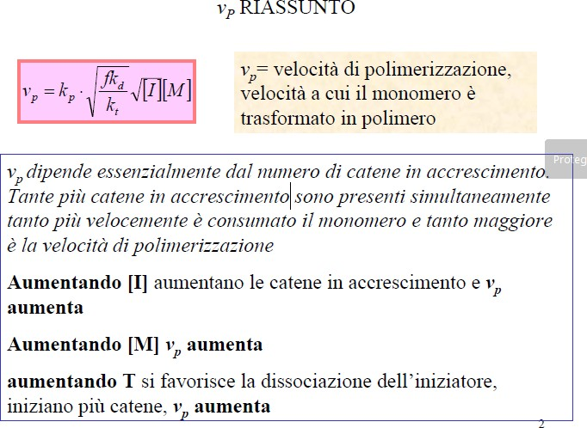

Slide 62
propagazione
H H
R C C
H X
H
H
R +
C C
H
X
H
H
R'
C C
H
X
H H
R C C R' H X
H H H H R C C C C H X H X
addizione radicalica
addizione radicalica
a catena
62

Slide 63
k_{p}
H
CH₂ C X
H
+ CH₂ C
X
k_{p}
k_{p}
H H
CH₂ C CH₂ C
X X
H H
CH₂ C C CH₂
X X
sequenze testa-coda
radicale instabile sequenze testa-testa
63

Slide 64
k_{p}
d[M ] dt
v = −
= k [M °][M ]
Valori sperimentali di k_{p} a 60°C
p
p
 | k_{p}(l mol⁻¹sec⁻¹) | E_{p}* (kJmol⁻¹)
Acrilonitrile (AN) | 1.96 e 3 | 16.2
Metilacetato (Ac) | 2.09 e 3 | 29.7
Metilacrilato (MA) | 0.515 e 3 | 26.4
Stirene | 0.165 e 3 | 26.0
Vinilacetato (VAc) | 2.30 e 3 | 18.0
2-vinilpirrolidone | 0.186 e 3 | 33.0
64

Slide 65
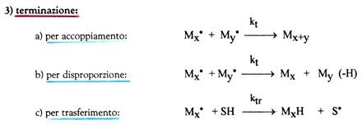
Terminazione:

Slide 66
Terminazione
per Accoppiamento
CH₃
CH₂ C
C O
OCH₃
CH₃
CH₂ C
C O
OCH₃
CH₃
CH₃
+
k_{t}acc
C
C O
C C
CH
2
CH
2
O
OCH₃
OCH
3
H C
H C
H C
H
CH
+
CH₂
k_{t}acc
2
CH
2
C
CH
2
66

Slide 67
Terminazione
per Accoppiamento
CH₃ C
C O
OCH₃
CH₃ C
C O
OCH₃
CH₃
CH₂ CH C O
k_{t}dis
CH
3
CH
2
+
CH
2
+
CH C
C O OCH₃
OCH₃
H C
H
CH₂ C
H CH
CH
+
k_{t}dis
2
CH
2
+
CH CH
67

Slide 68
k_{t}
v = 2k [M ]
•
2
t t
Valori sperimentali di k_{t} a 60°C (tempi di dimezzamento)
 | k_{t} (l mol⁻¹sec⁻¹) | E*_{t}(kJmol⁻¹)
Acrilonitrile | 78.2 e 7 | 15.5
MetilAcetato | 0.95 e 7 | 22.2
metilacrilato | 2.55 e 7 | 11.9
stirene | 6.00 e 7 | 8.00
vinilacetato | 2.90 e 7 | 21.9
vinilpirrolidone | 3.30 e 7 | 21.0
68

Slide 69

CINETICA
...riassumendo:
propagazione
RM • + M → RMM •
Kp
terminazione
dissociazione
I → 2R•
v_{d} = 2 fk_{d} [I ]
inizio
Kp
K_{t}
k
d
K_{i}
RM • + RM • → RM R
R• + M → RM •
x y
x+ y
v = k [R ][M ]
RM • + M → RM •
K_{t}
•
x
x+1
RM • + RM • → RM + RM
i i
v = k [M ][M ]
x y
x −H
y=
Ipotesi: dopo i primi istanti
•
v = 2k [M ]
2
p p
•
ipotesi
t t
d [R• ] ₌
Ipotesi: dopo i primi istanti
0
d[M ]
d [M • ] ₌
dt
v_{p} = −
dt
0
k_{p} = costante
dt
− ^{d[M ]} = k [M ][M • ]
p
dt
v = v
v_{d} = v_{i}
i t
2 fk [I ]= k [R ][M ]
k [R ][
M ]= 2k [M ] =
•
•
2
•
i
t
d i
fk_{d}
[I ][M ] [_{M} ]₌
[R ]=
2 fk [I ]
v_{p} = k_{p} ⋅
fk_{d}
[I ]
•
d
•
k_{i} [M ]
k
k
t
t
69

Slide 70
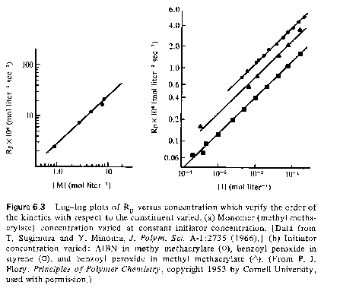
Verifica sperimentale della legge cinetica
[M]= cost pendenza 0.5
⎞0.5
⎛ fk
v_{p} = k_{p} ⋅⎜ ^{d} ⎟ ([I ]) [M ]= K ([I ]) [M ]
0.5 0.5
⎝ ^{k}t ⎠
ln v _{p} = ln K + 0.5 ln[I ]+ ln[M ]
STY+ BOP
MMA
+ BOP
MMA
+ AIBN
[I] = cost pendenza 1
70

Slide 71


Slide 72
Consumo iniziatore:
per quanto tempo l’iniziatore continua a decomporsi?
d[I ] d[I ]
I
∫
I₀
d[I ]
[I ]
t
− = k_{d} [I ] − _{[I ]} = k_{d} dt −
∫
= k dt
dt
d
0
[I ]
[I ] _{= e}−k_{d} t
− ln
[I ]
= k t
[I ]
d
0
0
− ln ^{[I ]}
[I ]₀
Frazione residua di iniziatore
= t
k_{d}
^{[I ]} = 0.9
t = 10536s(≈ 3h)
k = 10⁻⁵ sec⁻¹
[I ]
d
0
k = 10⁻⁴ sec⁻¹
d
[I ]
_{[I ]} = 0.9
t = 1054s(≈ 0.5h)
0
72

Slide 73
Conversione a polimero:
quanto dura una polimerizzazione?
d[M ] dt
k_{p} ( fk_{d} ) ²
1
= K[I ] [M ] K =
[ ] [ ]
−
0.5
I = I ₀ cost
k_{t}
1
2
[M ]
[M ]
[M ]
= K[I ] t
[ ] = e
−K [I ]^{0.5} t
1− _{[M ]} = 1− e
−K [I ]₀ t
− ln
[M ]
0.5
0
0
M
0
0
0
Frazione residua di monomero
Frazione convertita a polimero
3
-1
-1
5% t = 1.4 h
40% t = 14.2 h
k = 10 l mol
sec
[I ] = 10⁻⁴ mol l
p
%conv
-1
−K [I ] t
0
k = 10⁻⁵ sec⁻¹
= 1− e
0.5
100
0
d
k = 10⁷ l mol⁻¹ sec
t
-1
⎛
%conv ⎞
5% t = 8 min
40% t = 85 min
− K[I ] t = ln⎜1−
0.5
⎟
[I ] = 10⁻² mol l
0
⎝
100
⎠
-1
_{K = 10}−3 _{l}0.5 _{m}-0.5_{s}-1
0
73

Slide 74


Slide 75


DP_{n}

Slide 76


DP_{n}=10⁻⁶ / 10⁻⁹=1000
unità ripetitive

Slide 77

^{E}ap ^{E}ad ^{E}at
= 30 kJ/mole
= 150
= 10
𝑑𝑙𝑛𝐷𝑃_{𝑛}
<0
𝑑𝑇

Slide 78


Slide 79

POLIMERIZZAZIONE RADICALICA
«VIVENTE»
(Michael Szwarc, 1950)
«Living Free-Radical Polymerization (LFRP)»
70

Slide 80
Fino ai primi anni '50, le tipiche polimerizzazioni di laboratorio producevano una miscela di molecole di diverse lunghezze di catena perché le reazioni erano reversibili ed i monomeri potevano staccarsi dalle catene di polimeri in crescita oltre alle reazioni di terminazione casuali che avvenivano sempre e determinano larghe distribuzioni di pesi molecolari.
L'ipotesi che le polimerizzazioni irreversibili producano polimeri con strette distribuzioni di peso molecolare era stata già avvanzata da P.J. Flory nel 1940, ma pochi progressi verso tali reazioni sono stati fatti fino a quando non è apparso la pubblicazione di Michael Szwarc del 1950 su Nature.
In un living polymer ogni aggiunta di un monomero a una catena in crescita è irreversibile e, quando il pool di monomeri è esaurito, le estremità della catena polimerica rimangono attive in modo che possa avvenire un'ulteriore reazione chimica.

Slide 81

Michael Szwarc ha descritto una reazione di polimerizzazione «indesiderata» che si verifica tra l'anione radicale di naftalene (iniziatore della reazione di polimerizzazione) e il monomero stirene.
1909-2000
Ulteriori studi di Szwarc hanno scoperto che il prodotto iniziale di questa reazione è un altro anione radicale chimicamente attivo che reagisce irreversibilmente con più stirene per produrre un polimero particolare («vivente») .
Questo polimero reattivo era indefinitamente stabile se conservato in un solvente disidratato, privo di ossigeno, con le estremità attive della catena che potevano essere, a scelta, terminate, chimicamente inattivate.

Slide 82
POLIMERIZZAZIONE RADICALICA «VIVENTE»
(Michael Szwarc, 1950)
«Living Free-Radical Polymerization (LFRP)»
Secondo la I.U.P.A.C., la polimerizzazione vivente è una polimerizzazione a catena in cui:
NON si verificano trasferimenti di catena, né terminazione della catena
la velocità di iniziazione è maggiore rispetto alla velocità di propagazione, pertanto tutte le catene polimeriche sono attivate all’inizio del processo ed iniziano ad accrescersi contemporaneamente, in modo uniforme (la velocità di accrescimento della catena è costante).
la distribuzione dei pesi molecolari è molto stretta e le macromolecole possono successivamente essere utilizzate per la sintesi di copolimeri a blocchi
Se non c’è la fase di terminazione l’unico fattore che determina la lunghezza della catena è il monomero che, una volta finito, fa sì che le catene risultanti abbiano la stessa lunghezza e all’incirca lo stesso peso molecolare

Slide 83
Living polymerization
‘Living’ polymerization reactions:
Each addition of a monomer to a growing chain is irreversible and, when the pool of monomers is exhausted, the ends of the polymer chain remain active so that further chemistry can take place.
applied to a wide range of polymerizations ⬄ are responsible for major industrial applications and for advancing the theory of polymer science
In the early 1950s, typical polymerizations produced a mixture of molecules of different chain lengths because the reactions were reversible: monomers could detach from polymer chains, rather than irreversibly adding to them, and random termination reactions could occur, preventing further chain growth and causing broad chain-length distributions.

Slide 84
Many properties of polymers depend on both the average molecular chain length and the chain-length distribution.
Polymer scientists required samples that were both well characterized and of controlled length to test fundamental theories. Early efforts required extremely tedious fractionations of polymer samples to obtain appropriate test materials.
The realization of a chemical route to a living polymer yielded many different polymers with narrow molecular-weight distributions were produced.
Swarc realized that a different monomer could be added to the living polymer to produce a block copolymer: molecules that contain long, uniform runs of different monomers.
Many synthetic routes to living polymers have been developed, and a wide range of monomers can now be used in this approach. The concept of living polymers has truly revolutionized the practice of polymer science.

Slide 85


Slide 86

le catene viventi crescono tutte insieme durante l’intero processo => risultano più uniformi.

Slide 87
Si introduce nel sistema una reazione di terminazione reversibile con una specie capping, indicata con X, attraverso le quali le catene radicaliche in crescita formano delle catene cosiddette dormienti, cioè non più in grado di propagare ma neppure di terminare.
In questo caso ciascuna catena radicalica R può seguire tre diverse reazioni:
propagare con una molecola di monomero
terminare in modo irreversibile con un altro radicale R
reagire in modo reversibile con la specie X per formare una catena dormiente.

Slide 88

Tali condizioni vengono raggiunte scegliendo la concentrazione e la reattività della specie X in modo da portare la maggior parte dei radicali nel sistema sotto forma di specie dormienti.
La polimerizzazione vivente viene normalmente iniziata introducendo nel sistema un iniziatore che contiene anche la specie X (per es. il TEMPO), formula generale R₂NO•).
Attraverso varie attivazioni / disattivazioni questa specie inserisce diverse (n) unità monomeriche M dando luogo alle specie dormienti che hanno forma P-(M_{n})-X.
«Specie dormiente»
«cappato»
k_{d}
k_{a}
k
p
k_{t}
k_{d} deattivazione
k_{a} attivazione

Slide 89
1- At equilibrium, there is a balance between the concentration of reagent and products. Va, the rate of reaction of the “forward” reaction (activation) is equal to Vd, the rate of reaction of the “backward” reaction (deactivation).
k_{a}
Reagent
Product 1 + Product 2
k_{d}
Va = ka[Reagent]
Vd = kd[Product1][Product2]
At equilibrium,
ka[Reagent] = kd[Product1][Product2]
This can only be true as long as the [ ]s on either side are unchanged, since the ka and the kd are, by definition, constants.

Slide 90
1-in Living polymerization, the dormant polymer (DM) is capped and it exists in equilibrium with the activator molecule free radical (Tempo*) and the growing chain free radical (GC*). At this stage, there is no free monomer left in the solution.
H
k_{a}
H
C-O-N
O-N
+
C
k_{d}
R
R
DM
Tempo*
GC*
2- To restart propagation, you add monomer. The monomer reacts with the growing chain free radical (GC*) to give a growing chain free radical that has one added monomer (GC+1)* and so on.
M
H
H
k_{a}
H
k_{p}
C
M
C-O-N
O-N
+
C
k_{d}
R
R
R
(GC+1)*
DM
Tempo*
GC*

Slide 91
3- by adding Monomer, you are disrupting the equilibrium since you are decreasing the concentrations of your product (GC*). The resultant action
is that the equilibrium will try to restore itself by making more product (GC*) to restore the balance of concentrations between reactants and products. So the rate of the forward (activation) reaction will overcome the rate of backward reaction (deactivation)
M
H
H
propagation
k_{a}
C-O-N
O-N
+
C
k_{d}
R
R
DM
Tempo*
GC*
4- the increased forward reaction rate will continue until there is no more monomer left. Then the equilibrium is restored

Slide 92


Lo schema dell’equilibrio è il seguente:
Uno dei reagenti controllori utilizzati è il radicale TEMPO: (2,2,6,6-tetramethyl-1-piperidynyl-N-oxy) o un suo derivato.
R₂NO•
k_{d}
dormiente
k_{a}
L’aspetto più importante è il rapporto fra le costanti di equilibrio:
k_{d}
k_{a}

Slide 93

PROPRIETA’
Se non c’è la fase di terminazione l’unico fattore che determina la lunghezza della catena è il monomero
una volta esaurito il monomero, le catene risultanti hanno la stessa lunghezza e all’incirca lo stesso peso molecolare.
Polidispersità tendente ad 1

Slide 94


In definitiva:
Il peso molecolare medio aumenta linearmente con la conversione;
la polidispersità si mantiene a valori molto bassi (< 1,5 e spesso tendenti ad 1);
il massimo del peso molecolare si sposta con il tempo di polimerizzazione con la possibilità di controllarlo spegnendo la reazione a tempi definiti.
LRP
Radicalica tradizionale

Slide 95
La presenza di catene «viventi» si ottiene con un’elevata quantità di iniziatore che aumenta la quantità di catene iniziali ed abbassa il numero di catene in accrescimento.
La polimerizzazione procede se, modulando le condizioni di reazione, si raggiunge un equilibrio fra le catene attive e quelle dormienti.
Il prodotto di polimerizzazione consiste per la maggior parte di catene «dormienti» che possono essere risvegliate (riprendendo la polimerizzazione) in qualsiasi momento in presenza di altro monomero.

Slide 96

Si può aggiungere lo stesso monomero ottenendo un aumento di peso molecolare oppure un monomer diverso ottenendo
copolimeri a blocchi, a stella , graft....

Slide 97
Atom transfer radical polymerization (ATRP) and reversible addition-fragmentation chain-transfer (RAFT) polymerization are the two most prevalent controlled radical polymerization (CRP) methods. Because of their ability to control resultant polymers and their wide monomers and solvents scope, ATRP and RAFT polymerization methods enable scientists to synthesize specialized structure polymers including star shaped or hyper branched polymers, and grafted polymers from various substrates or nanoparticles.
ATRP and RAFT polymerization techniques are used in research and industrial applications like lubricants and medical applications such as bioconjugates and drug delivery systems (DDS).

Slide 98
ATRP and RAFT polymerization techniques are both capable to synthesize polymers with controlled average molecular weights, molecular weight distributions, and structures. In addition to that, they are beneficial to polymerize acrylic monomers and styrene monomers which are easy to synthesize functional monomers and applicable to conventional free radical polymerization.

Slide 99
ATRP
Atom transfer radical polymerization (ATRP) is an example of a reversible deactivation radical polymerization. ATRP is a means of forming a carbon-carbon bond with a transition metal catalyst. As the name implies, the atom transfer step is crucial in the reaction responsible for uniform polymer chain growth.
ATRP usually employs a transition metal complex as catalyst with an alkyl halide as initiator (R-X).

Slide 100
In ATRP, the dormant species is activated by the transition metal complex to generate radicals via one electron transfer.
Simultaneously the transition metal is oxidized to higher oxidation state. This reversible process rapidly establishes an equilibrium that shifts predominantly to the side with very low radical concentrations. The number of polymer chains is determined by the number of initiators. Each growing chain has the same probability to propagate with monomers to form living/dormant polymer chains (R-P_{n}-X).
=> polymers with similar molecular weights and narrow molecular weight distribution can be prepared.
ATRP reactions are very robust in that they are tolerant of many functional groups like alkyl, amino, epoxy, hydroxy, and vinyl groups present in either the monomer or the initiator. ATRP methods are also advantageous due to the ease of preparation, commercially available and inexpensive catalysts (copper complexes), pyridine-based ligands, and initiators (alkyl halides)

Slide 101
Monomer
Monomers typically used in ATRP are molecules with substituents that can stabilize the propagating radicals; for example, styrenes, (meth)acrylates, (meth)acrylamides, and acrylonitrile.
ATRP successfully yields polymers of high number average molecular weight and low dispersity when the concentration of the propagating radical balances the rate of radical termination.
The propagating rate is unique to each individual monomer.
=> it is important that the other components of the polymerization (initiator, catalyst, ligand, and solvent) are optimized for the concentration of the dormant species to be greater than that of the propagating radical while being low enough as to prevent slowing down or halting the reaction.

Slide 102
Initiator
The number of growing polymer chains is determined by the initiator. To ensure a low polydispersity and a controlled polymerization, the rate of initiation must be as fast or preferably faster than the rate of propagation.
Ideally, all chains will be initiated in a very short period of time and will be propagated at the same rate.
Initiators are typically chosen to be alkyl halides whose frameworks are similar to that of the propagating radical. Alkyl halides such as alkyl bromides are more reactive than alkyl chlorides. Both offer good molecular weight control. The shape or structure of the initiator influences polymer architecture. For example, initiators with multiple alkyl halide groups on a single core can lead to a star-like polymer shape.

Slide 103
Catalyst
The most important component of ATRP: determines the equilibrium constant between the active and dormant species. This equilibrium determines the polymerization rate. An equilibrium constant that is too small inhibits or slows the polymerization while an equilibrium constant that is too large leads to a wide distribution of chain lengths.
Several requirements for the metal catalyst:
Two accessible oxidation states that are differentiated by one electron
The metal center needs to have affinity for halogens
The coordination sphere of the metal needs to be expandable when it is oxidized as to accommodate the halogen
The transition metal catalyst should not lead to significant side reactions (e.g. irreversible coupling with the propagating radicals and catalytic radical termination)
The most studied catalysts include copper ⬄ has shown the most versatility for a wide selection of monomers.

Slide 104
Ligand
The ligand is used in combination with the copper halide catalyst to form the catalyst complex. The ligand’s main function is to solubilize the copper halide in the chosen solvent and to adjust the redox potential of the copper. This changes the activity and dynamics of the halogen exchange reaction and subsequent activation and deactivation of the polymer chains during polymerization, therefore greatly affecting the kinetics of the reaction and the degree of control over the polymerization.
Ligands should be chosen based on the activity of the monomer and the choice of metal for the catalyst. As copper halides are often used as catalyst, amine based ligands are most commonly chosen. Ligands with higher activities are studied to potentially decrease the concentration of catalyst in the reaction since a more active catalyst complex would yield a higher concentration of deactivator in the reaction.
A too active catalyst can lead to a loss of control and increase the polydispersity of the resulting polymer.

Slide 105
Advantages
ATRP enables the polymerization of a wide variety of monomers with different chemical functionalities, proving to be more tolerant of these functionalities than ionic polymerizations.
It provides increased control of molecular weight, molecular architecture and polymer composition while maintaining a low polydispersity (1.05-1.2).
The halogen remaining at the end of the polymer chain after polymerization allows for facile post-polymerization chain-end modification into different reactive functional groups.
The use of multi-functional initiators facilitates the synthesis of e.g. star polymers.

Slide 106
Disadvantages
The most significant drawback of ATRP is the high concentrations of catalyst (copper halide and an amine-based ligand) required for the reaction.
The removal of the copper from the polymer after polymerization is often tedious and expensive, limiting ATRP’s commercial use. However, methods are being developed which would limit the necessity of the catalyst concentration to ppm.
ATRP is also a traditionally air-sensitive reaction normally requiring freeze-pump thaw cycles; it is also difficult to conduct ATRP in aqueous media.

Slide 107

Nuove tipologie di sintesi radicalica:
ATRP : Atom Transfer Radical Polymerization
RAFT : Reversible Addition-Fragmentation Transfer
ATRP
(1995)
Basata sulla reazione di addizione radicalica per trasferimento atomico
X=Cl, Br (controllore)
M_{t}=Me di transizione (Cu, Fe, Ru, Ni, Os)
L=Legante (ammina chelante)
La costante di attivazione (K_{att}) è molto più piccola rispetto a quella di deattivazione (K_{deatt}) e questo permette la diminuzione
della probabilità che possano verificarsi processi di terminazione.

Slide 108
A halogen X (either Cl or Br) is attached to a molecule R (doesn’t matter which), and it reacts with a chelated transition metal (Mt) which has a charge (n).
R-X + M_{t}^{n}/Ligand
The R-X bond is broken to give R* and X*, where the X* is immediately attracted by the chelated metal, the charge of which increases by 1
R* + X- M_{t}^{n +1}/Ligand
For this to work without constant termination, you need to have a very low k_{a} ⬄ there is relatively little R* in solution.
If there was a lot of R*, it would interact with the free radical growing chain and terminate its propagation.

Slide 109

Un efficiente catalizzatore costituito da un metallo di transizione deve avere alcuni prerequisiti:
il centro metallico deve possedere almeno due stati di ossidazione accessibili separati da un elettrone;
il centro metallico dovrebbe avere affinità per l’atomo di alogeno;
la sfera di coordinazione attorno all’atomo metallico deve essere espandibile per accomodare selettivamente un alogeno;
il legante deve complessare il metallo in maniera abbastanza forte;
il catalizzatore dovrebbe avere una K piccola, ma sufficientemente grande da poter essere utilizzato anche a basse concentrazioni e una k_{deatt} anch’essa elevata per garantire un buon controllo e generare un polimero con bassa polidispersità.
Uno dei catalizzatori più utilizzati per la sua attività è il rame (I) alogenato
(Cu(I)X) complessato da un legante (L) azotato.

Slide 110

I leganti L maggiormente usati sono ammine polidentate aromatiche, alifatiche o cicliche.
Generalmente quindi avremo complessi di Cu^{I} tetracoordinati con una
_{Cu}II
configurazione tetraedrica o planare quadrata, mentre è
pentacoordinato, in strutture a piramide quadrata o bipiramide trigonale.
I sistemi a ponte o ciclici danno complessi più reattivi rispetto a quelli lineari e in base alla natura di N si ha, in ordine di reattività crescente: piridina ≃ alchilammina < alchilimmina< arilimmina
< arilammina
PMDETA=N,N,N′,N′′,N′′-pentamethyldiethylenetriamine

Slide 111
Il ruolo del legante in ATRP è di solubilizzare il sale del metallo di transizione nel solvente organico e di aggiustare il potenziale redox e l’alogenofilicità del centro metallico.
Il legante dovrebbe complessare fortemente il metallo e dovrebbe consentire un’espansione alla sfera di coordinazione per permettere un trasferimento atomico selettivo senza promuovere altre reazioni.
In generale leganti multidentati a base di azoto sono i migliori. L’ordine generale di attività dei complessi di rame è influenzato dalla loro struttura e segue il seguente ordine :
tetradentati (ciclici a ponte) > tetradentati (ramificati) > tetradentati (ciclici) > tridentati > tetradentati (lineari) > bidentati
Gli iniziatori più frequentemente utilizzati sono alchil bromuri e alchil cloruri che mimano la specie dormiente.
Gli alchil bromuri sono in genere più attivi poiché il legame C-Br è più debole rispetto a quello C-Cl. L’ordine di reattività degli alogenuri organici primari, secondari e terziari : 3° > 2° > 1°. Questo ordine di reattività dipende dalla stabilità del radicale risultante e dal meccanismo di trasferimento elettronico a sfera interna

Slide 112
The catalyst is key, and needs to have certain physical characteristics in order to work, namely it has to have two oxidation states in which one extra electron can switch from one to the other
The metal needs to have affinity for the halogen
The space in which the metal is chelated needs to be large enough to accommodate the halogen
The metal has to be properly chelated by the ligand, i.e. has to be trapped at both oxidation states so that the catalyst does not fall apart
Most ligands are azo compounds (compounds with N=N)
As mentioned above, the ka needs to be smaller than kd, to discourage termination.
To fit these stringent requirements, the ligand has to form a suitable trap for the metal ion.

Slide 113


Slide 114




ESEMPIO:
ATRP dello stirene
Al 100% di conversione, con questo rapporto stechiometrico, il polimero raggiungerà il DP di 100 unità
Ottenimento di polimeri a blocchi, a stella , dendrimerici, etc…

Slide 115
Reversible addition−fragmentation chain-transfer (RAFT) uses a chain transfer agent in the form of a thiocarbonylthio compound (or similar, referred to as RAFT agent) to control the generated molecular weight and polydispersity during free-radical polymerization.
Discovered at CSIRO in Australia in 1998, RAFT polymerization is one of several living radical polymerization techniques.
RAFT uses thiocarbonylthio compounds, such as dithioesters, thiocarbamates, and xanthates, to mediate the polymerization via a reversible chain-transfer process.
RAFT polymerizations can be performed with conditions to favor low dispersity (molecular weight distribution) and a pre-chosen molecular weight.
RAFT polymerization can be used to design polymers of complex architectures, such as linear block copolymers, comb-like, star, brush polymers, dendrimers and cross-linked networks.

Slide 116
Important components of RAFT
Typically, a RAFT polymerization system consists of:
a radical source (e.g. thermochemical initiator or the interaction of gamma radiation with some reagent)
monomer
RAFT agent
solvent (not strictly required if the monomer is a liquid)
A temperature is chosen such that (a) chain growth occurs at an appropriate rate, (b) the chemical initiator (radical source) delivers radicals at an appropriate rate and (c) the central RAFT equilibrium favors the active rather than dormant state to an acceptable extent.
RAFT polymerization can be performed by adding a chosen quantity of an appropriate RAFT agent to conventional radical polymerization. Usually the same monomers, initiators, solvents and temperatures can be used. Radical initiators such as azobisisobutyronitrile (AIBN) and 4,4'-azobis(4-cyanovaleric acid) (ACVA), are widely used as initiator in RAFT.

Slide 117
RAFT is compatible with a wide range of monomers compared to other controlled radical polymerizations, including (meth)acrylates, (meth)acrylamides, acrylonitrile, styrene and derivatives, butadiene, vinyl acetate and N-vinylpyrrolidone.
It is also suitable for use under a wide range of reaction parameters such as temperature or the level of impurities.
The Z and R group of a RAFT agent must be chosen according to a number of considerations. The Z group primarily affects the stability of the S=C bond and the stability of the adduct radical (Polymer-S-C•(Z)-S-Polymer, see section on Mechanism). These in turn affect the position and rates of the elementary reactions in the pre- and main-equilibrium. The R group must stabilize a radical such that the right hand side of the pre-equilibrium is favored, but unstable enough that it can reinitiate growth of a new polymer chain. As such, a RAFT agent must be designed with consideration of the monomer and temperature, since these also strongly influence the kinetics and thermodynamics of RAFT equilibria.

Slide 118
Kinetics overview
RAFT: conventional radical polymerization which is mediated by a RAFT agent. Monomers must be capable of radical polymerization.
There are a number of steps in a RAFT polymerization: initiation, propagation, pre-equilibrium, re-initiation, main equilibrium, and termination.
Initiation: The reaction is started by a free-radical source which may be a decomposing radical initiator such as AIBN.
The initiator decomposes to form two fragments (I•) which react with a single monomer molecule to yield a propagating (i.e. growing) polymeric radical of length 1, denoted P₁•.
Propagation: Propagating radical chains of length n in their active (radical) form, P_{n}•, add to monomer, M, to form longer propagating radicals, P_{n+1}•.

Slide 119
RAFT pre-equilibrium: A polymeric radical with n monomer units (P_{n}) reacts with the RAFT agent to form a RAFT adduct radical. This may undergo a fragmentation reaction in either direction to yield either the starting species or a radical (R•) and a polymeric RAFT agent (S=C(Z)S-P_{n}). This is a reversible step in which the intermediate RAFT adduct radical is capable of losing either the R group (R•) or the polymeric species (P_{n}•).
Re-initiation: The leaving group radical (R•) then reacts with another monomer species, starting another active polymer chain.
Main RAFT equilibrium: The most important part in RAFT: by a process of rapid interchange, the present radicals (= opportunities for polymer chain growth) are "shared" among all species that have not yet undergone termination (P_{n}• and S=C(Z)S-P_{n}).
Termination: Chains in their active form react via a process known as bi-radical termination to form chains that cannot react further (dead polymer). Ideally, the RAFT adduct radical is sufficiently hindered such that it does not undergo termination reactions.

Slide 120


Slide 121
Thermodynamics of main RAFT equilibrium
The position of the main RAFT equilibrium is affected by the relative stabilities of the RAFT adduct radical (P_{n}-S-C•(Z)-S-P_{m}) and its fragmentation products, namely S=C(Z)S-P_{n} and polymeric radical (P_{m}•). If formation of the RAFT adduct radical is sufficiently thermodynamically favorable, the concentration of active species, P_{m}•, will be reduced to the extent that a reduction in the rate of conversion of monomer into polymer is also observed, as compared to an equivalent polymerization without RAFT agent. Such a polymerization, is referred to as a rate-retarded RAFT polymerization.
The rate in RAFT (rate of conversion of monomer into polymer), mainly depends on the rate of the Propagation reaction because the rate of initiation and termination are much higher than the rate of propagation. The rate of propagation is proportional to the concentration, [P•], of the active species P•, whereas the rate of the termination reaction (second order), is proportional to the square [P•]². This means that during rate-retarded RAFT polymerizations, the rate of formation of termination products is suppressed compared to the rate of chain growth.
The main RAFT equilibrium and hence the rate retardation of the reaction is influenced by both temperature and chemical factors. High temperature favors formation of the fragmentation products rather than the adduct radical P_{n}-S-C•(Z)-S-P_{m}. RAFT agents with a radical stabilising Z-group such as phenyl group favor the adduct radical, as do propagating radicals whose monomers lack radical stabilising features, for example vinyl acetate.

Slide 122
Applications
RAFT polymerization has been used to synthesize a wide range of polymers with controlled molecular weight and low polydispersities (1.05–1.4).
RAFT polymerization is known for its compatibility with a wide range of monomers as compared to other controlled radical polymerizations.
Examples include styrenes, acrylates, acrylamides, and many vinyl monomers.
Additionally, the RAFT process allows the synthesis of polymers with specific macromolecular architectures such as block, gradient, statistical, comb, brush, star, hyperbranched, and network copolymers.
These properties make RAFT useful in many types of polymer synthesis.

Slide 123
Advantages
Polymerization can be performed in a large range of solvents (including water), within a wide temperature range, high functional group tolerance and absent of metals for polymerization. As of 2014, the range of commercially available RAFT agents covers close to all the monomer classes that can undergo radical polymerization.
Disadvantages
A particular RAFT agent is only suitable for a limited set of monomers and the synthesis of a RAFT agent typically requires a multistep synthetic procedure and subsequent purification. RAFT agents can be unstable over long time periods, are highly colored and can have a pungent odor due to gradual decomposition of the dithioester moiety to yield small sulfur compounds. The presence of sulfur and color in the resulting polymer may also be undesirable for some applications; however, this can, to an extent, be eliminated with further chemical and physical purification steps.

Slide 124


Agente RAFT
macro-RAFT
Nelle fasi iniziali della polimerizzazione, il radicale propagante (P_{n}·) si lega all’agente RAFT per formare un intermedio radicalico
questo radicale è poi in grado di scindersi dando un ditiocarbonil derivato polimerico (macro-RAFT) e un nuovo radicale (R·).
reagendo con il monomero forma una nuova catena propagante (P_{m}·).
Il gruppo R dell’agente RAFT deve quindi essere un buon gruppo uscente e deve essere in grado di reiniziare efficacemente la polimerizzazione, facendo in modo che la maggior parte delle catene propaganti siano iniziate da R· e in parte minore dall’iniziatore.
un rapido equilibrio tra i radicali propaganti (P_{n}· e P_{m}·) e il macro-RAFT (specie dormiente) assicura una uguale probabilità di accrescimento a tutte le catene, permettendo di ottenere polimeri con indici di polidispersità molto bassi, tendenti a 1.
Quando la polimerizzazione è completata (o fermata) la maggior parte delle catene mantiene la forma “vivente”, sono cioè legate al gruppo ditio-carbonilico terminale o macro-RAFT.

Slide 125

agente RAFT (Chain Transfer Agent, CTA):
composti ditio-carbonilici (ditioesteri, tritiocarbonati, ditiocarbammati,
xantati)
L’efficacia di un generico agente RAFT, oltre che dal monomero che viene polimerizzato, è fortemente influenzata dal gruppo radicalico uscente R e dal gruppo Z che conferisce stabilità al radicale intermedio.
Un buon reagente RAFT dovrebbe avere un doppio legame C=S reattivo, questo dipende molto dal sostituente Z ad esso legato, il quale è in grado di attivare l’addizione radicalica stabilizzando il radicale intermedio;
il sostituente R dovrebbe essere un buon gruppo uscente capace di scindersi omoliticamente dando un radicale R· in grado di reiniziare la polimerizzazione.

Slide 126

Questa capacità di controllo è facilmente sfruttabile per ottenere omopolimeri o copolimeri a blocchi di dimensioni prestabilite.
Si possono inoltre sintetizzare, mediante metodo RAFT, copolimeri a
blocchi multipli, a stella, graft, statistici, alternati e a gradiente

Slide 127


Slide 128


Slide 129



Slide 130

X
X
X
X
X
X
X
X
X

Slide 131


Polimerizzazioni ioniche

Slide 132
I centri attivi nelle polimerizzazioni ioniche di monomeri etilenici o dienici sono:
Carbocationi
Carbanioni
Monomeri diversi dai monomeri vinilici (aldeidi, chetoni, eteri e lattami ciclici,…) hanno centri attivi come:
Ione ossonio [R₃O]⁺
primari [RH₂O]⁺X⁻ secondari [R₂HO]⁺X⁻ terziari [R₃O]⁺X⁻
Ione alcossido
Ione solfonico
R-S(=O)₂-OH
Ione ammonio R-NH ⁺
3

Slide 133

POLIMERIZZAZIONE ANIONICA
a) iniziazione
b) propagazione
c) terminazione

Slide 134


POLIMERIZZAZIONE ANIONICA
I carbanioni si formano attraverso due differenti modalità

Slide 135



Slide 136



Slide 137







2
3

Slide 138


Slide 139


Slide 140


Costanti di velocità di propagazione
k_{P}

Slide 141


Polimerizzazione anionica: Terminazione
R⁻Me⁺ HA → RH + Me⁺A⁻

Slide 142



POLIMERIZZAZIONE CATIONICA

Slide 143

POLIMERIZZAZIONE CATIONICA

Slide 144

POLIMERIZZAZIONE CATIONICA

Slide 145

POLIMERIZZAZIONE CATIONICA

Slide 146

POLIMERIZZAZIONE CATIONICA

Slide 147



Slide 148
Polimerizzazione ionica di composti ciclici
(Ring Opening Polymerisation, ROP)
La polimerizzazione ad apertura di anello è un processo in cui, attraverso una propagazione di tipo ionico, il gruppo terminale di una catena polimerica funge da centro attivo su cui altri monomeri ciclici si congiungono formando catene polimeriche di maggiore lunghezza.
I monomeri più utilizzati per le ROP sono molecole polari contenenti eteroatomi nell’anello come ad esempio eteri, ammine, ammidi cicliche, esteri o carbonati.
Generalmente i cicli a tre e quattro atomi polimerizzano più facilmente, a differenza dei cicli a sei che reagiscono con più difficoltà, a causa dell’instabilità termodinamica di strutture cicliche a basso numero di atomi di carbonio.
A seconda della natura del centro reattivo della catena di propagazione si può avere una polimerizzazione ad apertura di anello anionica o cationica.
Il meccanismo cationico è applicato alla maggior parte dei monomeri eterociclici per ottenere poliacetali, poliammidi, polieteri e poliesteri.
Tra i monomeri che reagiscono mediante meccanismo anionico troviamo il propilene
solfuro, l’ossido di etilene e l’ε-caprolattame.

Slide 149


questa polimerizzazione avviene senza espulsione di piccole molecole
(poliaddizione), ma forma polimeri che si sarebbero potuti ottenere anche per
policondensazione
O
O CH₂ CH₂
n
O
O CH₂
n
O
O
H N
O
O NH CH₂ C
5
n
H₃C
CH₃
Si O
CH₃
CH₃
Si O CH₃
O
Si
CH
H₃C _{Si}
O
CH
3
n
CH
3
O Si
CH₃
3

Slide 150


Slide 151
Polimerizzabilità
dipende dalla stabilità relativa del monomero ciclico e del polimero (lineare)
n CH_{2 n} | ΔH (kJ/mol) | ΔS (kJ/mol °K) | ΔG (kJ/mol) (25°C)
3 | -113.0 | -69.1 | -92.5
4 | -105.1 | -55.3 | -90.0
5 | -21.2 | -42.7 | -9.2
6 | +2.9 | -10.5 | +5.9
7 | -21.8 | -15.9 | -16.3
8 | -34.8 | -3.3 | -34.3
I cicli a 6 in genere polimerizzano con difficoltà

Slide 152



Slide 153

Iniziazione:
NaOH in acqua (OH⁻)
R-ONa (R-O⁻)
Addiz. nucleofila
HOCH CH O⁻
R-OCH₂CH₂O
2 2
-
Complicazioni:
L’ossido di propilene reagisce in modo più complesso perché oltre all’apertura di anello si verifica un attacco sul gruppo metile con estrazione di un protone e formazione di un ossanione allilico

Slide 154

Complicazioni:
Nel caso dell’ iniziatore Na-naftalene, l’addizione può portare ad
un centro attivo dianionico

Slide 155


Slide 156

Meccanismo di reazione

Slide 157





Slide 158



Slide 159


Propagazione !!
La reazione continua….

Slide 160

Esametil-ciclotrisilossano
R= CH₃, altri alchili !

